Slide 1
Противградна заштита у Републици Србији
Ревизија сврсисходности пословања
Notes:
Ставити грб и назив ДРИ, појачати лого

Slide 2
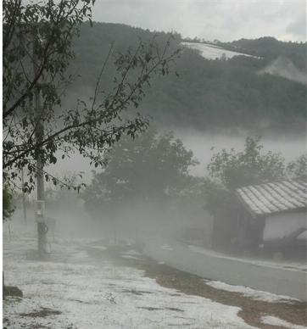
Циљ ревизије
Ревизорско питање
Субјекти ревизије
Обим и методологија
Кључна порука
Закључци и налази
Препоруке
Око 6 милијарди динара
штета од града у пољопривреди
у периоду 2015-2017. године
Зависност пољопривреде од временских услова
Циљеви доношења Закона о одбрани од града нису остварени
Notes:
Заменити боју слова

Slide 3
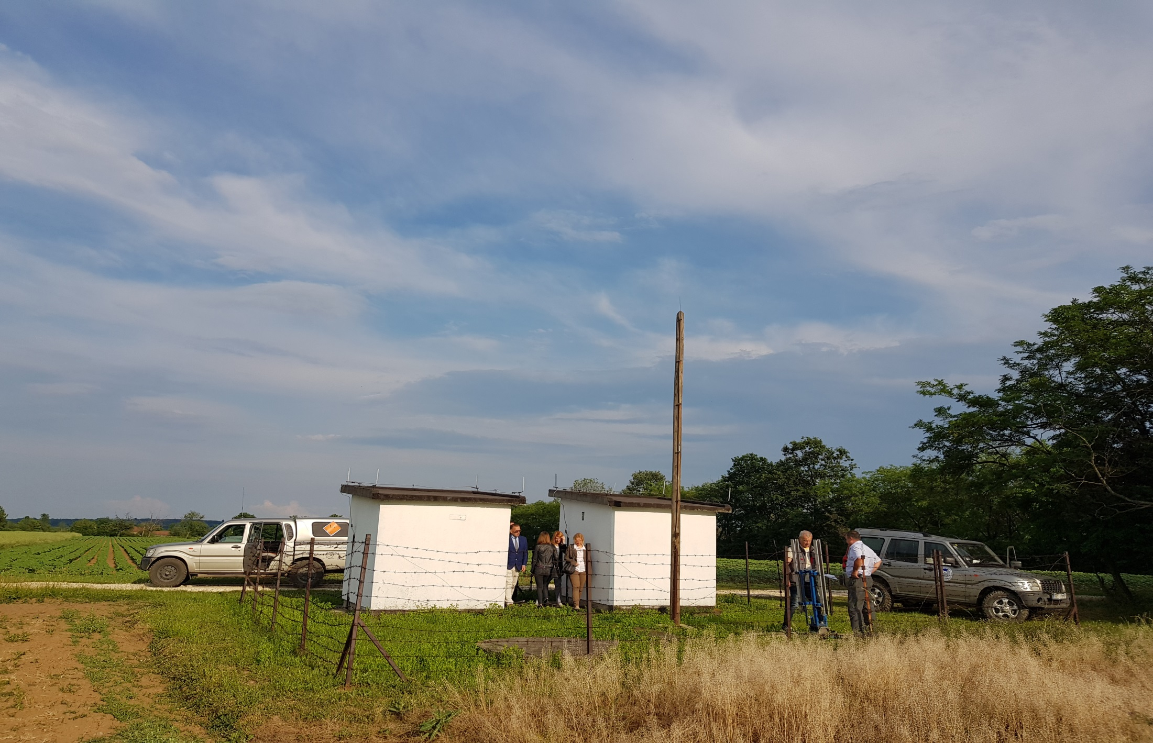
Циљ ревизије
Ревизорско питање
Субјекти ревизије
Обим и методологија
Кључна порука
Закључци и налази
Препоруке
ГЛАВНО ПИТАЊЕ
ДА ЛИ СЕ ЕФИКАСНИЈИМ СПРОВОЂЕЊЕМ
Активне заштите
МЕРА ПРОТИВГРАДНЕ ЗАШТИТЕ
И КОМБИНОВАЊЕМ
Пасивне заштите
Може смањити штета од града
Постићи боља заштита пољопривредног
производа и пољопривредног произвођача

Slide 4


Циљ ревизије
Ревизорско питање
Субјекти ревизије
Обим и методологија
Кључна порука
Закључци и налази
Препоруке
ПЕРИОД РЕВИЗИЈЕ 2016-2017. ГОДИНА

Slide 5
Циљ ревизије
Ревизорско питање
Субјекти ревизије
Обим и методологија
Кључна порука
Закључци и налази
Препоруке
ОГРАНИЧЕЊА
1
Не постоји стопроцентна ефикасност деловања противградне заштите нигде у свету
2
Непостојање званично доступних података о износу настале штете од града изражене вредносно на нивоу Републике Србије
3
Ризик да подаци које смо прикупили од јединица локалне самоуправе и АП Војводине нису потпуни, упоредиви и тачни

Slide 6
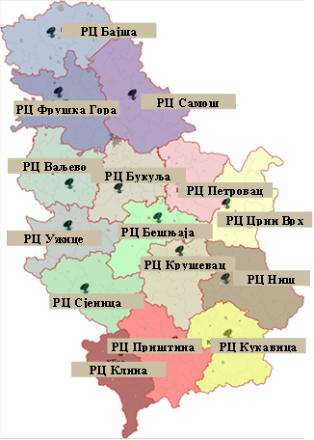
Циљ ревизије
Ревизорско питање
Субјекти ревизије
Обим и методологија
Кључна порука
Закључци и налази
Препоруке
13
радарских
центара у систему
1.418
лансирних станица
7,7 милиона ха
површина земљишта
Извор: РХМЗ

Slide 7
Циљ ревизије
Ревизорско питање
Субјекти ревизије
Обим и методологија
Кључна порука
Закључци и налази
Препоруке
ПОСТОЈЕЋИ ПРИСТУП РХМЗ у планирању средстава потребних за функционисање противградне заштите, дистрибуцији противградних ракета и одржавању лансирних станица НЕ ОБЕЗБЕЂУЈЕ У ДОВОЉНОЈ МЕРИ ЗАШТИТУ пољопривредног производа и пољопривредног произвођача

Slide 8






Циљ ревизије
Ревизорско питање
Субјекти ревизије
Обим и методологија
Кључна порука
Закључци и налази
Препоруке
1
Недоследност у планирању средстава
ЗБОГ ОСЛАЊАЊА НА НАКНАДНО ДОБИЈАЊЕ СРЕДСТАВА ИЗ ТЕКУЋЕ БУЏЕТСКЕ РЕЗЕРВЕ И ПОМОЋ ЈЕДИНИЦА ЛОКАЛНЕ САМОУПРАВЕ, РХМЗ НЕ ОБЕЗБЕЂУЈЕ НА ВРЕМЕ ПОТРЕБНЕ УСЛОВЕ ЗА ОПТИМАЛНО ФУНКЦИОНИСАЊЕ СИСТЕМА ОДБРАНЕ ОД ГРАДА
  Ослањање на помоћ јединица локалне самоуправе и АП Војводине/ Ослањање на текућу буџетску резерву
Средства од премије осигурања

Slide 9
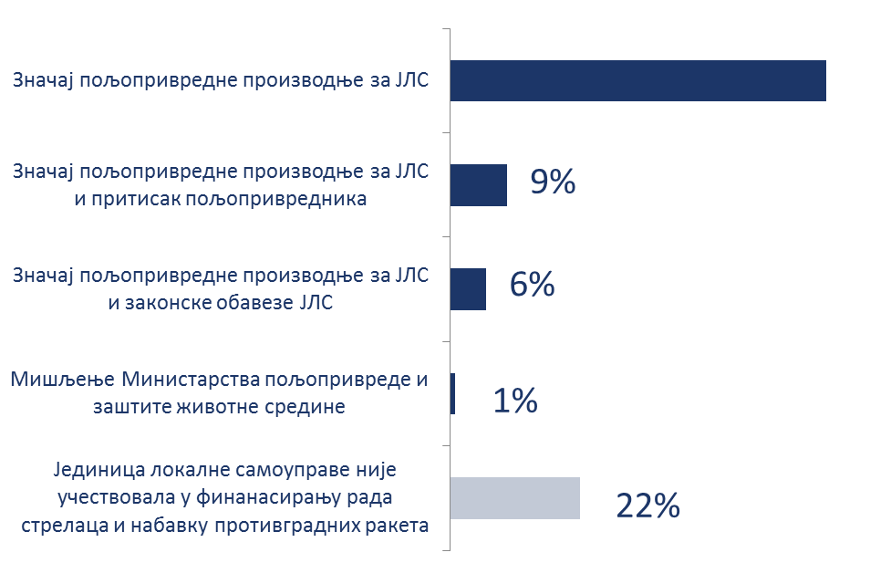
Циљ ревизије
Ревизорско питање
Субјекти ревизије
Обим и методологија
Кључна порука
Закључци и налази
Препоруке
 | Субјекти система одбране од града | Износ утрошених средстава у 000 динара
 |  | 2015.год. | 2016.год. | 2017. год. | Укупно | %
1 | РХМЗ/МУП (у 2015. год.) | 408.620 | 378.822 | 490.542 | 1.277.984 | 68%
2 | Јединице локалне самоуправе | 187.838 | 176.927 | 216.036 | 580.801 | 31%
3 | АП Војводина | – | – | 15.159 | 15.159 | 1%
 | Укупно | 596.458 | 555.749 | 721.737 | 1.873.944 | 100%
62%
РАЗЛОЗИ ЗБОГ КОЈИХ ЈЕДИНИЦЕ ЛОКАЛНЕ САМОУПРАВЕ ИПАК ФИНАНСИРАЈУ ПРОТИВГРАДНУ ЗАШТИТУ
ЈЛС није учествовала у финансирању рада стрелаца и набавци противградних ракета
Извор ДРИ: упитник послат ЈЛС

Slide 10
Циљ ревизије
Ревизорско питање
Обим и методологија
Субјекти ревизије
Кључна порука
Закључци и налази
Препоруке
2
РХМЗ зависи од
донираних ракета ЈЛС
ПОСТОЈЕЋИ НАЧИН НАБАВКЕ, ДИСТРИБУЦИЈЕ ПРОТИВГРАДНИХ РАКЕТА И ОДРЖАВАЊА ЛАНСИРНИХ СТАНИЦА ОД СТРАНЕ РХМЗ, КАО И НЕПРЕДВИДИВА ПОДРШКА ДРУГИХ НАДЛЕЖНИХ ОРГАНА У СПРОВОЂЕЊУ МЕРА ПРОТИВГРАДНЕ ЗАШТИТЕ УГРОЖАВАЈУ ЊЕНУ ЕФИКАСНОСТ
ЈЛС немају уједначен приступ у начину на који пружају подршку функционисању противградне заштите
РХМЗ не користи у довољној мери расположиве
податке за даље
унапређење
методологије и анализу и контролу спроведених дејстава и праћења

Slide 11
Циљ ревизије
Ревизорско питање
Субјекти ревизије
Обим и методологија
Кључна порука
Закључци и налази
Препоруке
ФАКТОРИ КОЈИ УТИЧУ НА ЕФИКАСНОСТ СИСТЕМА ПРОТИВГРАДНЕ ЗАШТИТЕ
Противградне ракете
Потребан број
Набавка
Стрелци
Број и старосна структура
Дејства
Стање на лансирним станицама
Кадровска проблематика у РХМЗ
Дистрибуција
Обука и здравствени прегледи
Финансирање
Број и старосна структура
Број и разлози неактивирања

Slide 12



Циљ ревизије
Ревизорско питање
Субјекти ревизије
Обим и методологија
Кључна порука
Закључци и налази
Препоруке
ПОТРЕБАН БРОЈ И ДИСТРИБУЦИЈА ПРОТИВГРАДНИХ РАКЕТА (Извор:РХМЗ)
3
Опис | 2015. | 2016. | 2017.
Оптимална количина ПГР | 16.440 | 16.752 | 17.016
Додељене ПГР лансирним станицама | 8.975 | 10.950 | 13.035
Недостатак ПГР до оптималне количине | (7.465) | (5.802) | (3.981)
Утрошене ПГР | 3.289 | 6.547 | 5.464
УКУПНО НАБАВЉЕНЕ ПРОТИВГРАДНЕ РАКЕТЕ УЗ РАЗЛИЧИТЕ ЦЕНЕ
Извор набавке ПГР | 2015. | 2016. | 2017.
МУП | 2.900
РХМЗ |  | 2.675 | 6.230
ЈЛС | 2.759 | 2.305 | 2.664
УКУПНО | 5.659 | 4.980 | 8.894

Slide 13
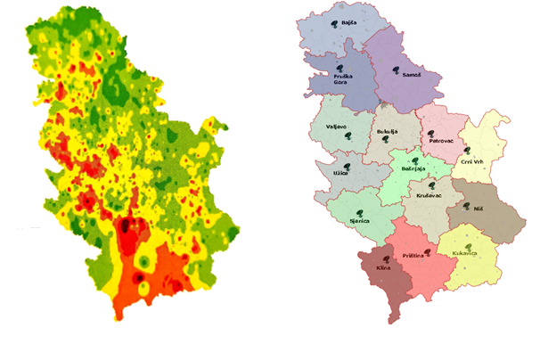
Циљ ревизије
Ревизорско питање
Субјекти ревизије
Обим и методологија
Кључна порука
Закључци и налази
Препоруке
3
РЦ Ваљево
Број донираних ракета:
1.652
Број дана са градом:
290
РЦ Букуља
Број донираних ракета:
791
Број дана са градом:
266
РЦ Ужице
Број донираних ракета:
938
Број дана са градом:
152

Slide 14
Циљ ревизије
Ревизорско питање
Субјекти ревизије
Обим и методологија
Кључна порука
Закључци и налази
Препоруке
ПОТРЕБАН БРОЈ И СТАРОСНА СТРУКТУРА СТРЕЛАЦА
3
 | 2015. год | 2016. год | 2017. год
Број стрелаца | 2.753 | 2.824 | 2.861
Просечна старост стрелаца | 51,7 | 51,9 | 52,5
БРОЈ И РАЗЛОЗИ НЕАКТИВИРАЊА ЛАНСИРНИХ СТАНИЦА

Slide 15

Циљ ревизије
Ревизорско питање
Субјекти ревизије
Обим и методологија
Кључна порука
Закључци и налази
Препоруке
3
МИНИСТАРСТВО ПОЉОПРИВРЕДЕ, ШУМАРСТВА И ВОДОПРИВРЕДЕ
ЗБОГ ДЕЛИМИЧНОГ НАДЗОРА КОЈИ ВРШИ НАД РАДОМ РХМЗ И ОГРАНИЧЕНОГ ПРАЋЕЊА ЕФЕКАТА ПОДСТИЦАЈА ЗА ПОСТАВЉАЊЕ ПРОТИВГРАДНИХ МРЕЖА, НЕ МОЖЕ СЕ НА ПРАВИ НАЧИН ОЦЕНИТИ ДОПРИНОС МИНИСТАРСТВА ПОЉОПРИВРЕДЕ ФУНКЦИОНИСАЊУ ПРОТИВГРАДНЕ ЗАШТИТЕ
Врши делимичан надзор над припремом и спровођењем одбране од града
Иако врши промоцију пасивне одбране од града (осигурање и мреже), не прати ефекте подстицаја за постављање противградних мрежа

Slide 16
Циљ ревизије
Ревизорско питање
Субјекти ревизије
Обим и методологија
Кључна порука
Закључци и налази
Препоруке
РХМЗ
Планира средства у складу са својим надлежностима, утврђеним средњорочним циљевима и према стварним потребама
планирање
1
Изврши стручну анализу дистрибуције противградних ракета, имајући у виду учесталост појаве града и суградице и на основу тога донесе инструкцију којом би предвидео начине дистрибуције противградних ракета (пре сезоне и у току сезоне), у циљу ефикаснијег спровођења мера противградне заштите
дистрибуција
2
Изврши процену оптималног броја и територијалног распореда лансирних станица и на основу тога донесе план одржавања који ће укључити процену потребних средстава да се обезбеде минимални услови за функционисање лансирних станица, као и временске оквире за реализацију плана, у циљу ефикаснијег спровођења мера противградне заштите
3
функционисање
сарадња
4
Донесе протокол о сарадњи са осталим субјектима система одбране од града о активностима које се предузимају пре, у току и након сезоне одбране од града, у циљу ефикаснијег спровођења мера противградне заштите

Slide 17
Циљ ревизије
Ревизорско питање
Субјекти ревизије
Обим и методологија
Кључна порука
Закључци и налази
Препоруке
МИНИСТАРСТВУ ПОЉОПРИВРЕДЕ, ШУМАРСТВА И ВОДОПРИВРЕДЕ
Покрене иницијативу за измену Закона о одбрани од града на начин да се прецизирају одредбе које се односе на обезбеђивање подршке за функционисање система одбране од града и финансирање истог, у циљу јединственог поступања субјеката система одбране од града
1
регулатива
Приликом одређивања приоритета у запошљавању (у оквиру укупног броја корисника јавних средстава који су у надлежности Министарства пољопривреде), има у виду кадровске потребе РХМЗ, како би спречио угрожавање функционисања противградне заштите, у циљу доприноса унапређењу ефикаснијег функционисања противградне заштите
запошљавање
2
Обезбеди податке од корисника подстицаја о укупним површинама које су покривене противградним мрежама, како би пратио напредак у реализацији постављених стратешких циљева, у циљу већег степена заштите пољопривредног производа и пољопривредног произвођача
3
праћење
Пропише методологију на основу које ће јединице локалне самоуправе да врше прелиминарну процену оштећења од града на пољопривредним културама, како би се омогућило добијање упоредивих и вредносно исказаних података о штети насталој као последица града
процена штете
4

Slide 18
ХВАЛА НА ПАЖЊИ
kancelarija@dri.rs
www.dri.rs

